Slide 1
深度学习研讨班
Du Xing Seminar of Deep learning
熊静桦
2019.9.28
https://github.com/Duxing-Studio/Deep-Learning-Workshop-2019

Slide 2
关于研讨班
About
目录
深度学习
Deep Learning
实际应用
Applications
学术搜索
Scholar Search

Slide 3
Section 1
关于研讨班
“我只有一个想法，就是看淡分数，重在兴趣。”
刘路

Slide 4
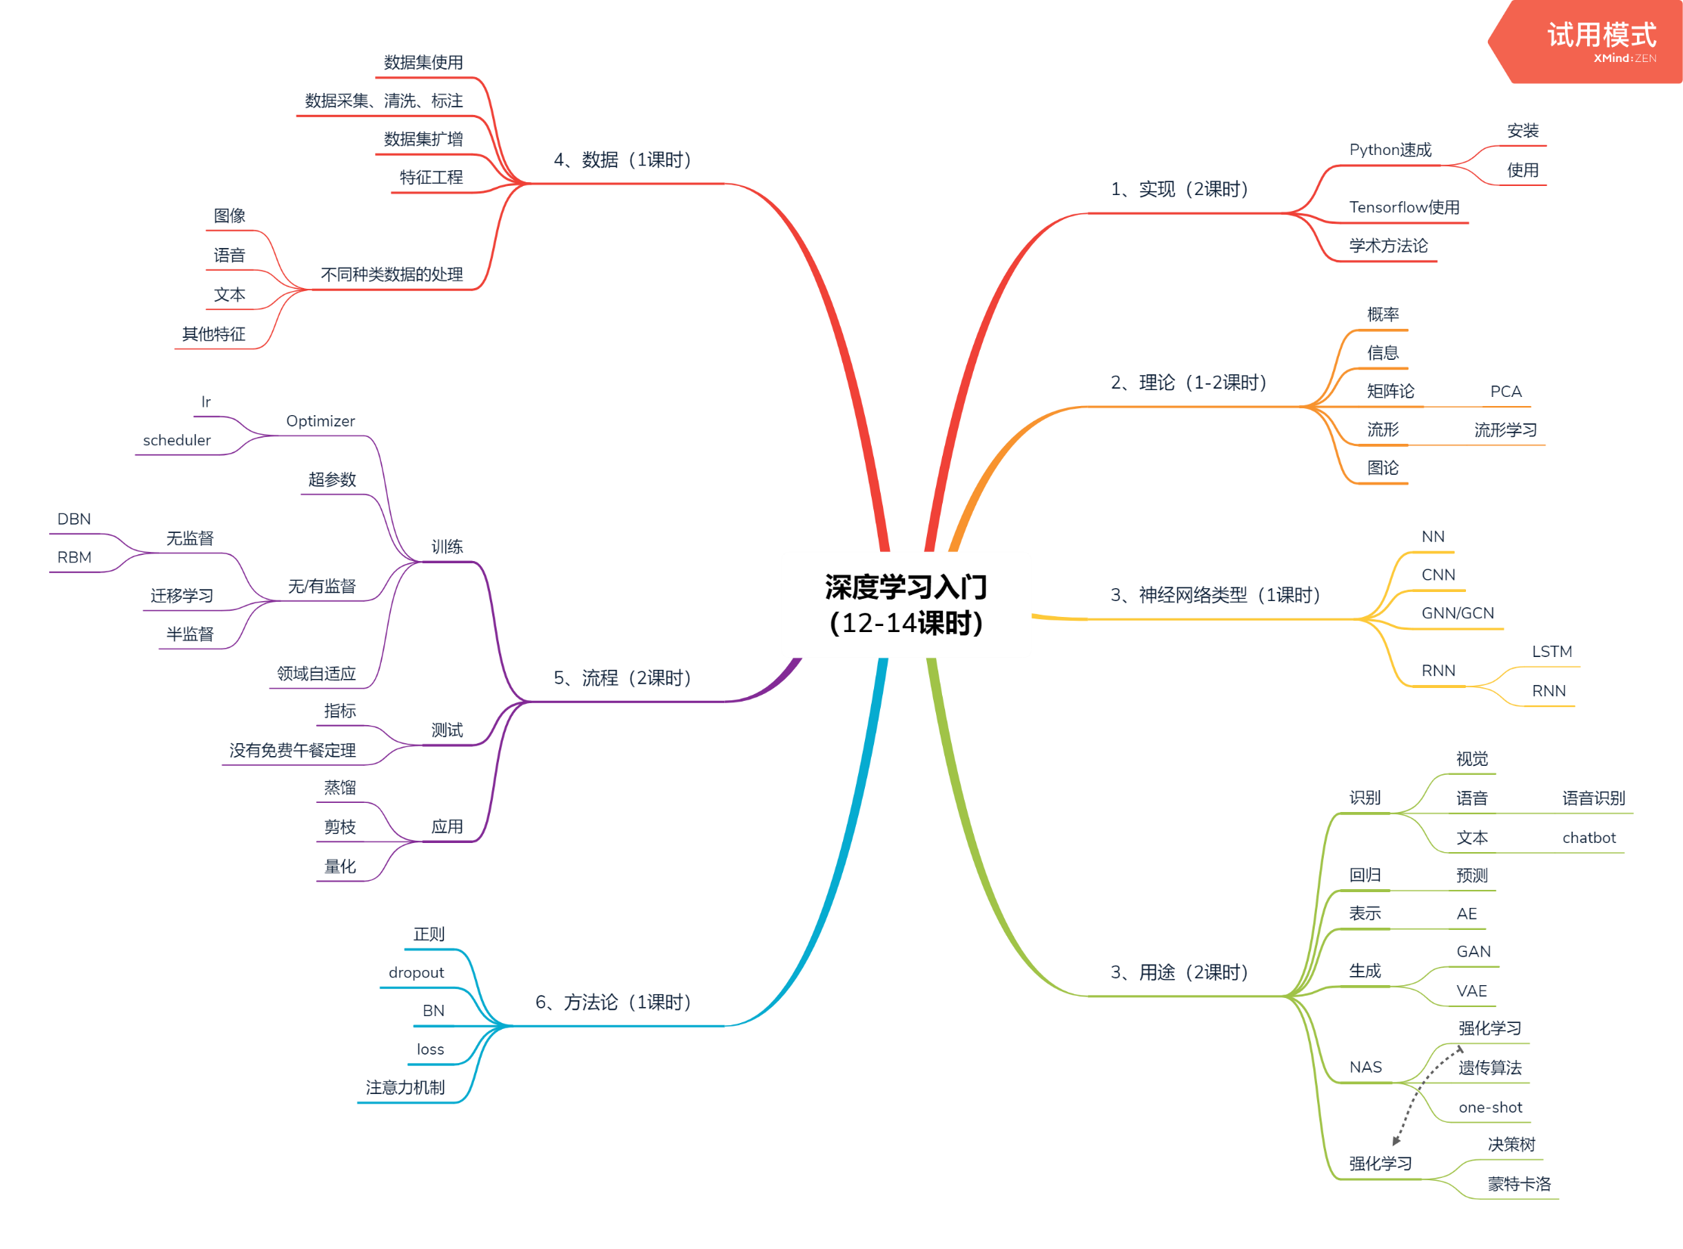

Slide 5
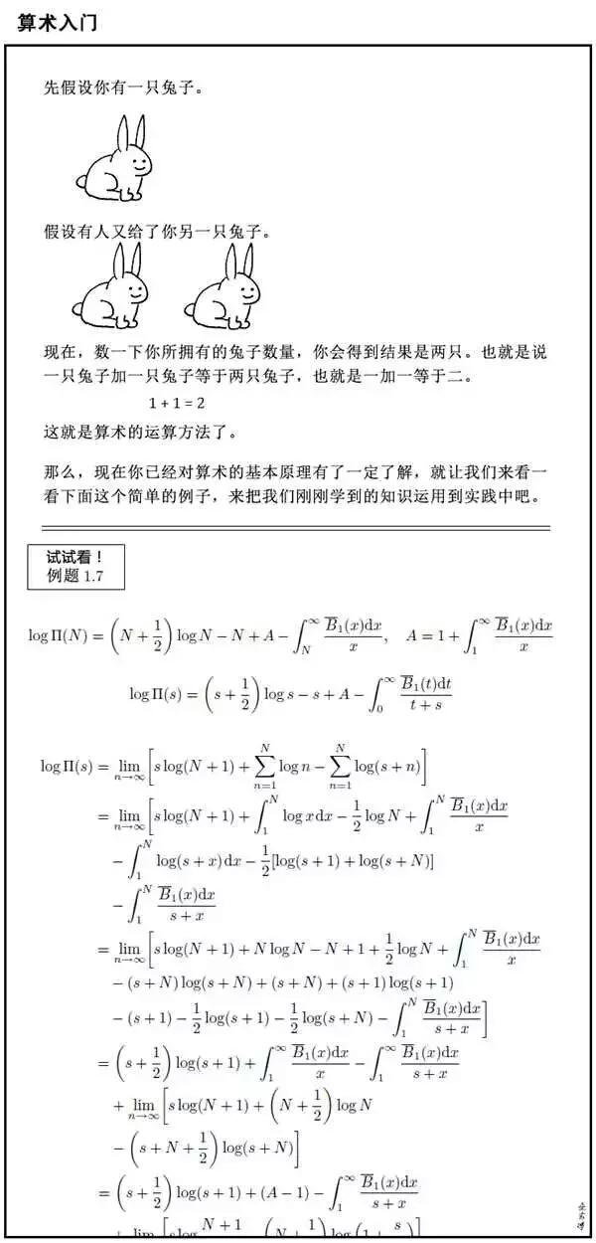
上课拧螺丝
项目造火箭

Slide 6
Section 2
深度学习
“包括你我，人类都是精美的机器。”
Geoffrey Hinton

Slide 7
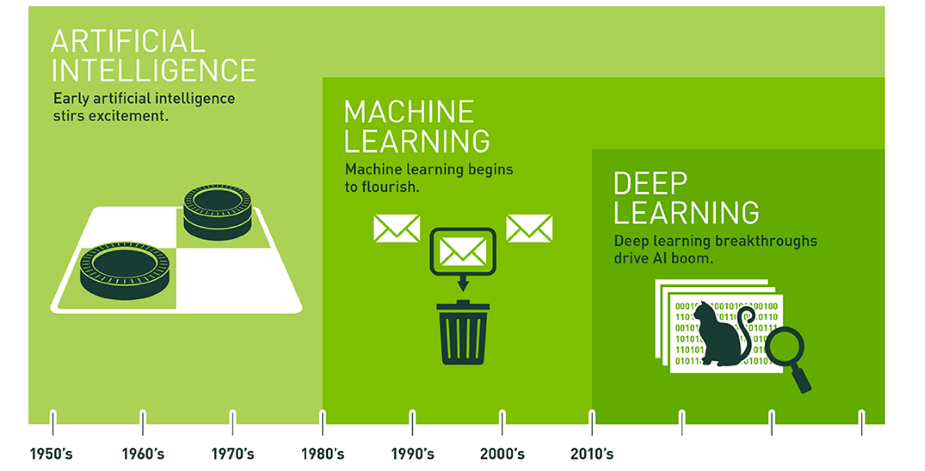
人工智能，机器学习和深度学习的关系

Slide 8


两类典型的机器学习任务
Feature
Extraction _{Training}
Evaluation with
validation data
分类 (Classification)
Predict the category
Training Data
Feature Vectors
Models
Models
回归 (Regression)
Feature
Extraction _{Training}
Evaluation with
validation data
Predict the value
Training Data
Feature Vectors
Models
Models

Slide 9
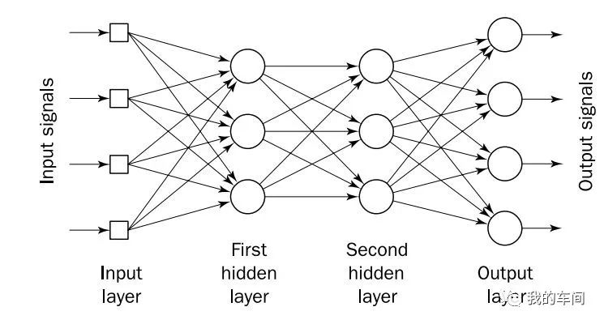
神经网络
输入层（Input Layer）、隐藏层（Hidden Layer）、输出层（Output Layer）

Slide 10
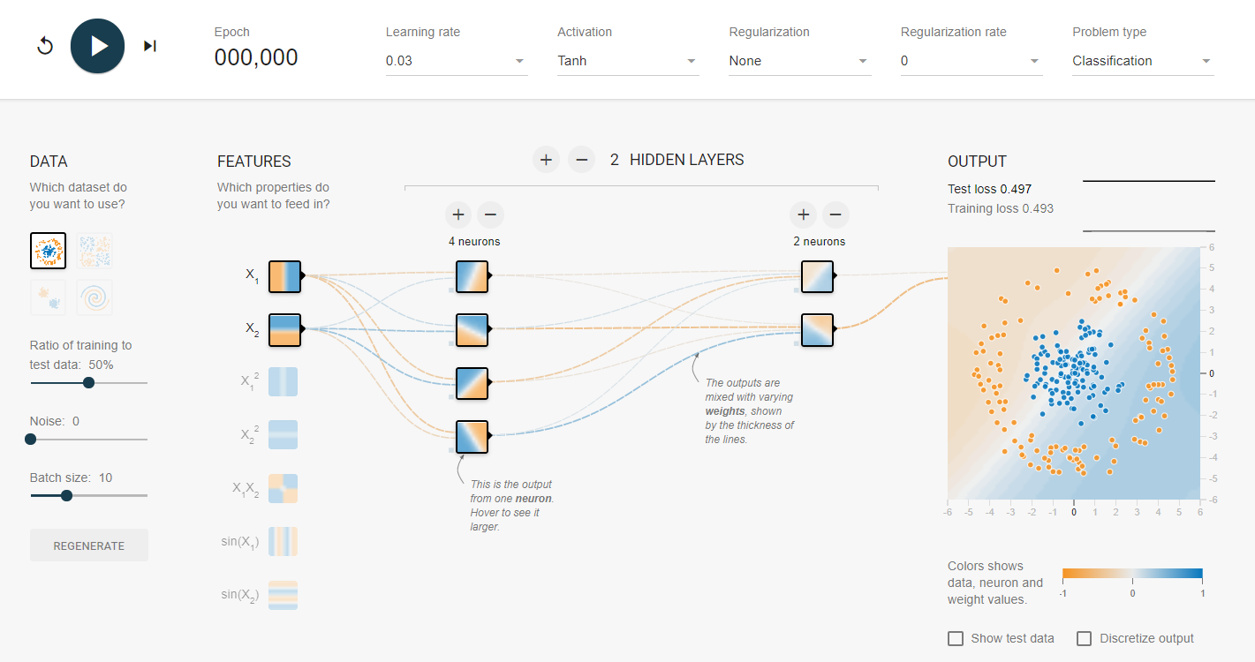
神经网络
http://playground.tensorflow.org

Slide 11
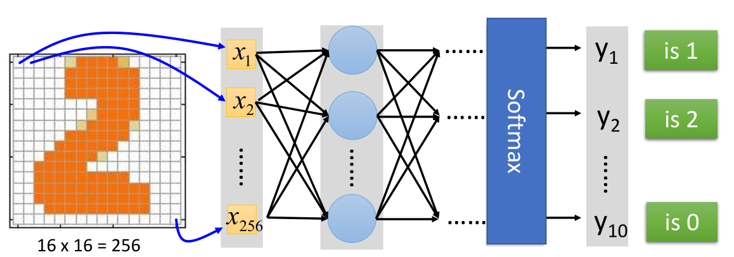
神经网络
全连接网络用于数字识别

Slide 12
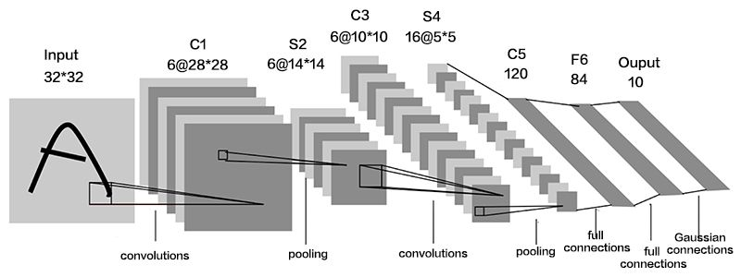
卷积神经网络
最早的卷积神经网络LeNet-5（1998）

Slide 13
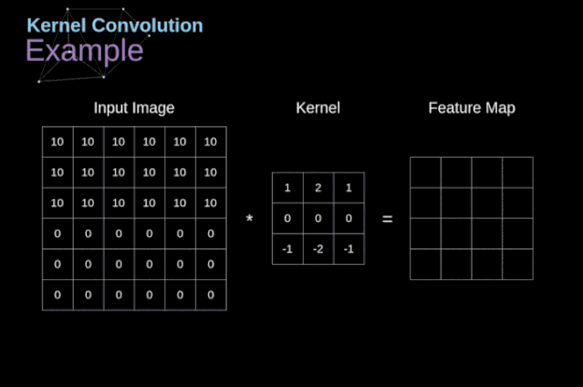
卷积神经网络
卷积的计算

Slide 14
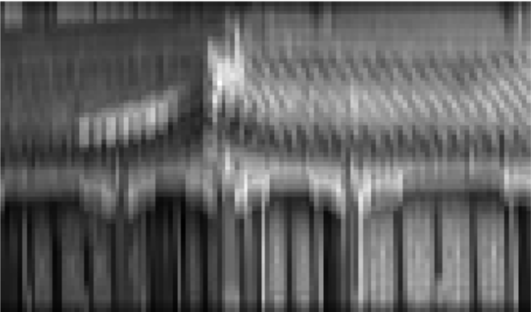
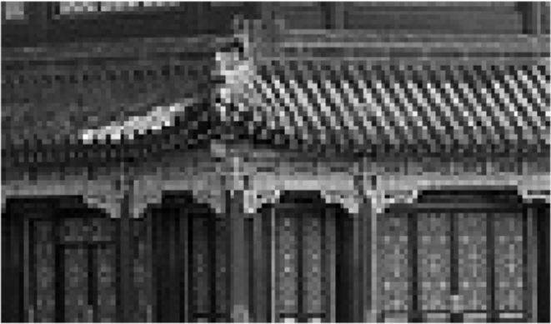
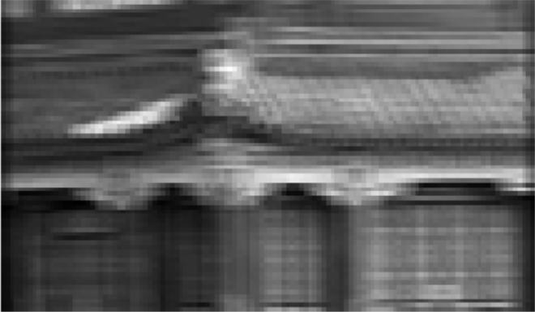
卷积神经网络
垂直边缘
1 | 0 | -1
1 | 0 | -1
1 | 0 | -1
1 | 1 | 1
0 | 0 | 0
-1 | -1 | -1
水平边缘
卷积核用于边缘检测

Slide 15
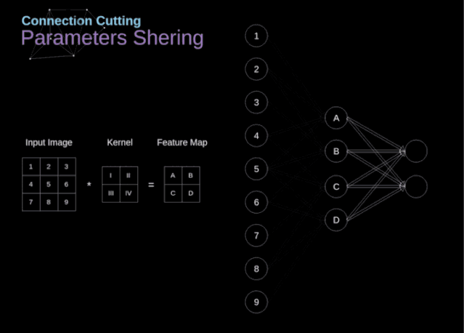
卷积神经网络
卷积神经网络的优点
参数少，计算快
稀疏连接，防止过拟合
捕捉二维空间信息
卷积核自动学习，非人为设计

Slide 16
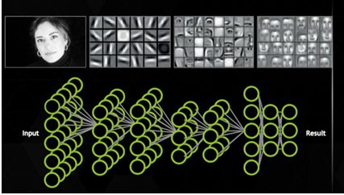
卷积神经网络
卷积神经网络的逐层抽象

Slide 17
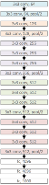
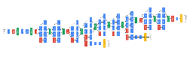
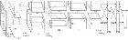
卷积神经网络
Why Deep？
AlexNet（2012）
8层
16.4%
VGG（2014）
19层
7.3%
GoogleNet（2014）
22层
6.7%
ResNet（2015）
152层
3.57%

Slide 18
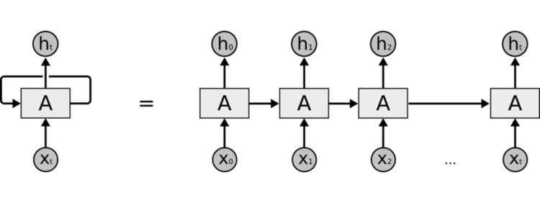
循环神经网络
循环神经网络

Slide 19
Section 3
实际应用
“AI带来第四次工业革命，将重塑各个行业。”
李开复

Slide 20
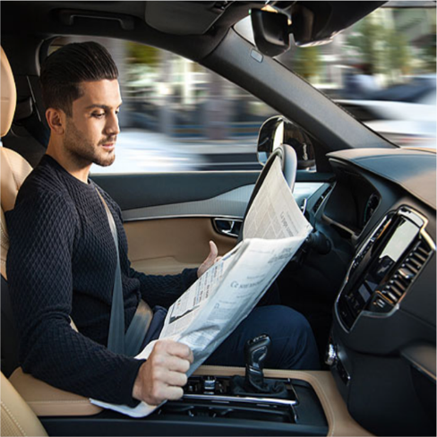
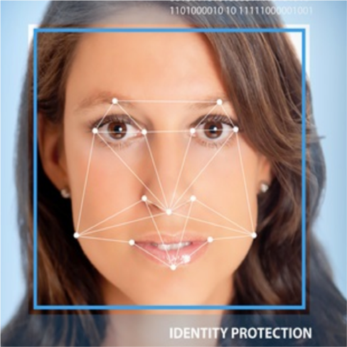


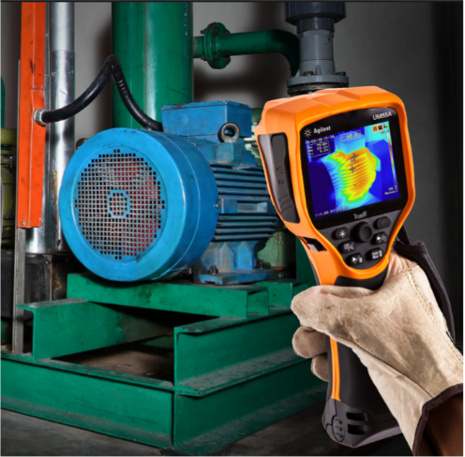

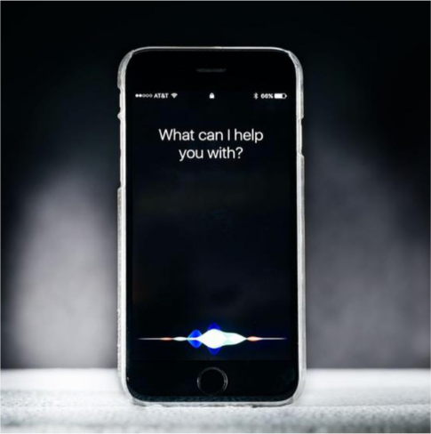
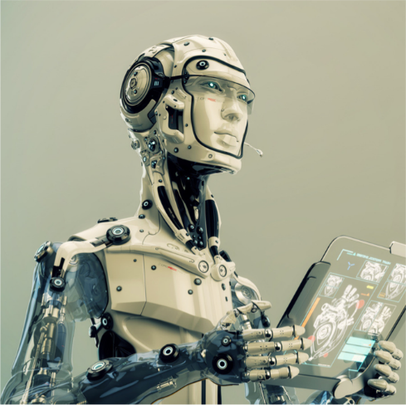

Slide 21
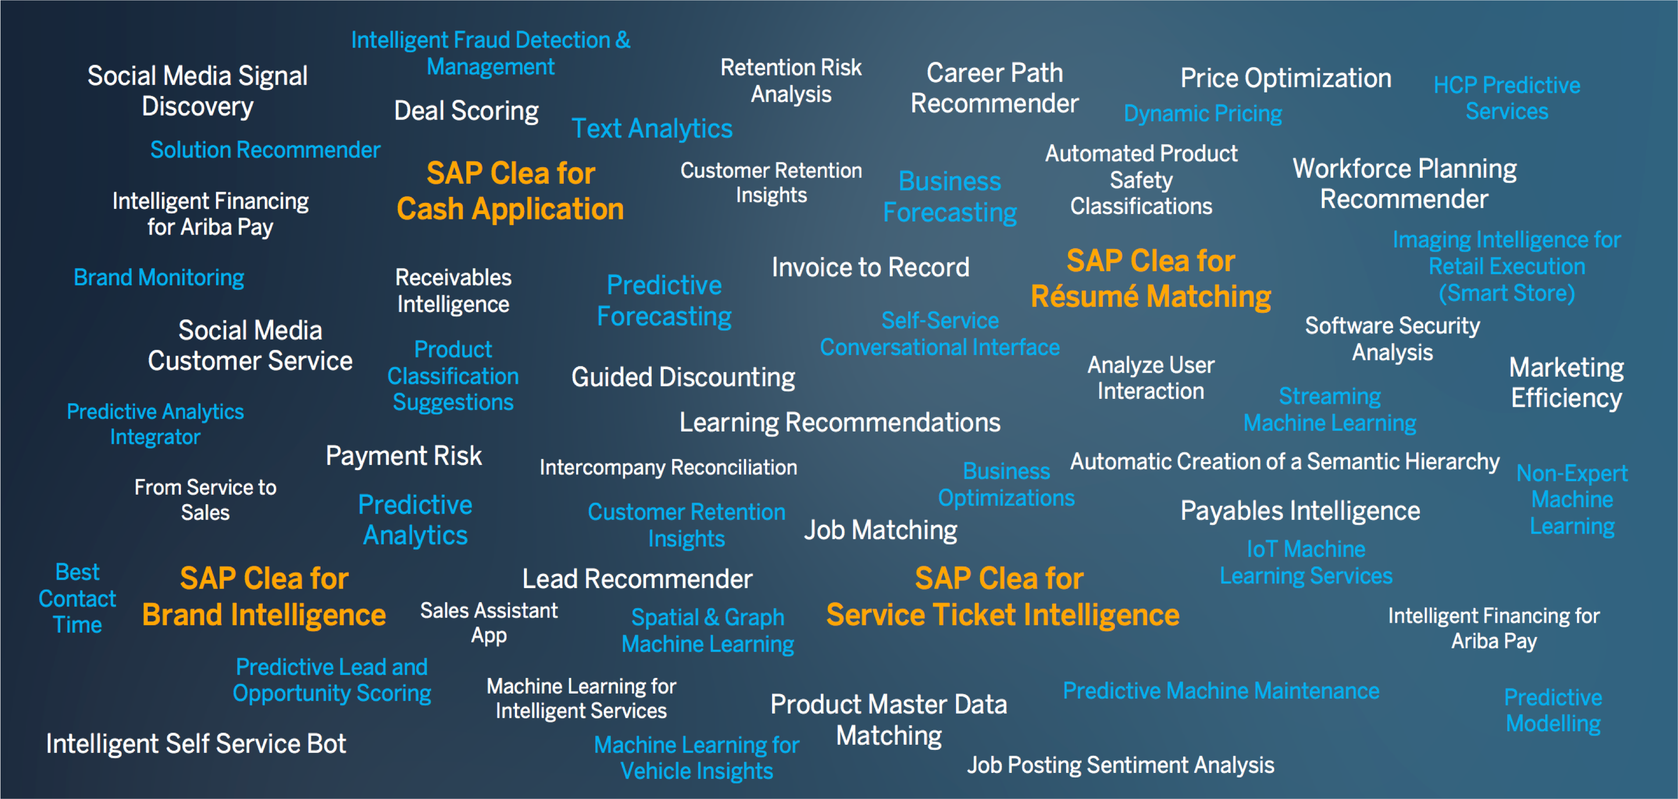

Slide 22
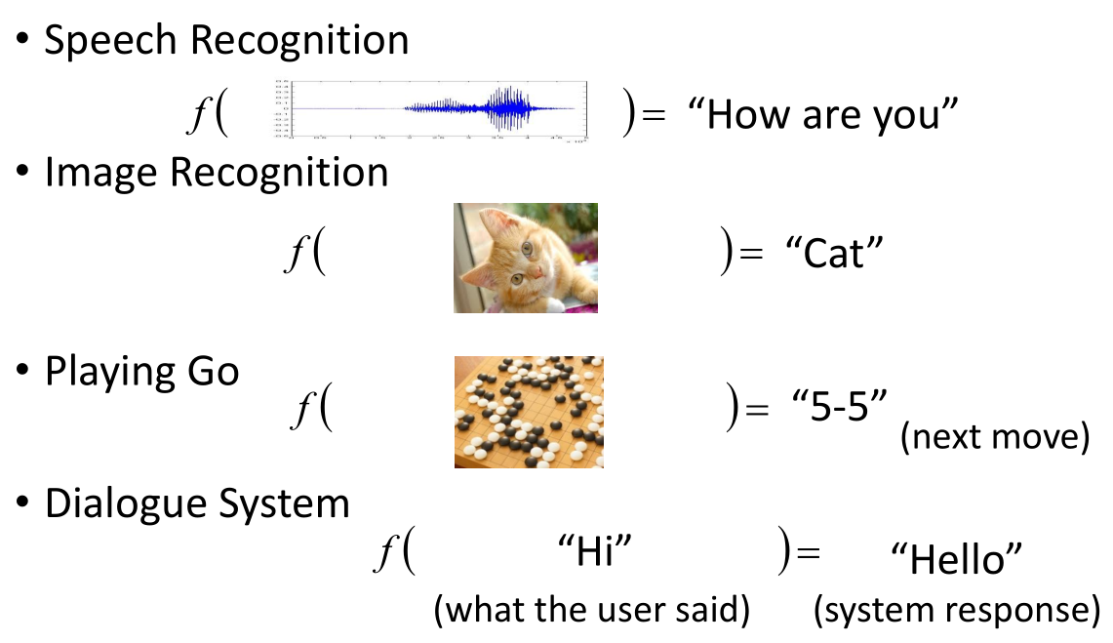
图像识别
语音识别
下围棋
对话系统

Slide 23
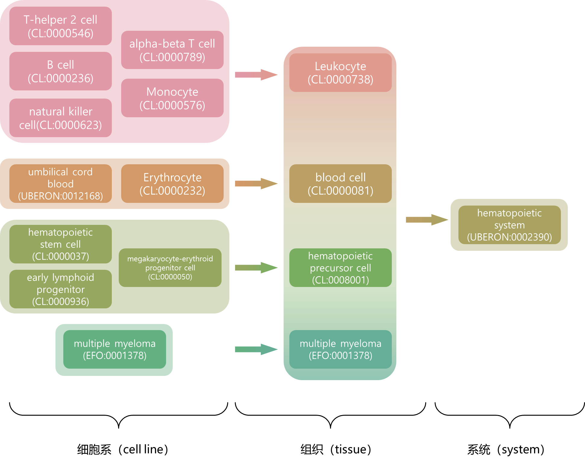

Slide 24
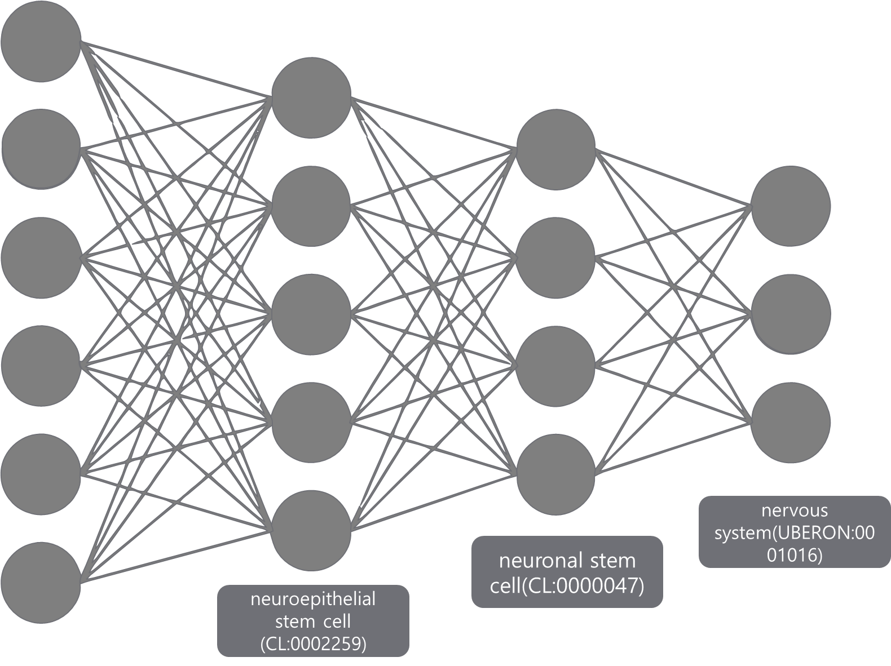
细胞类型的逐级分类

Slide 25
参考文献
[1] Lecun Y , Bengio Y , Hinton G . Deep learning.[J]. Nature, 2015, 521(7553):436.
[2] Hands-On Machine Learning with Scikit-Learn and TensorFlow
[3] 一天搞懂深度学习，李宏毅

Slide 26
答疑和讨论
Question & Discussion

Slide 27
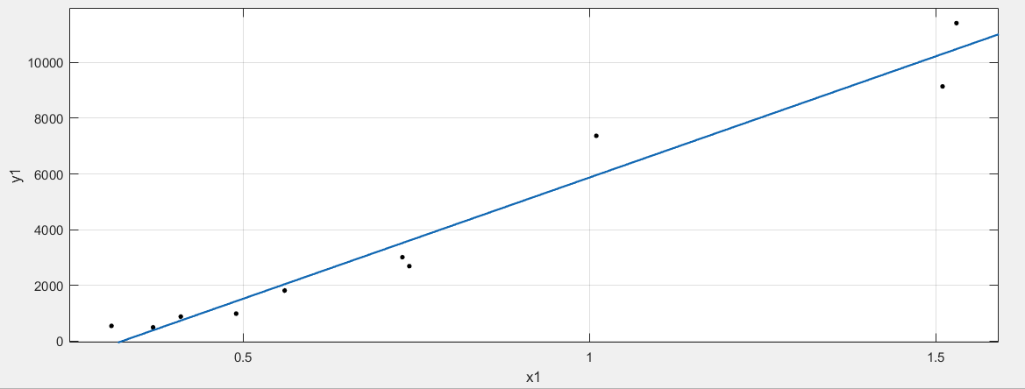
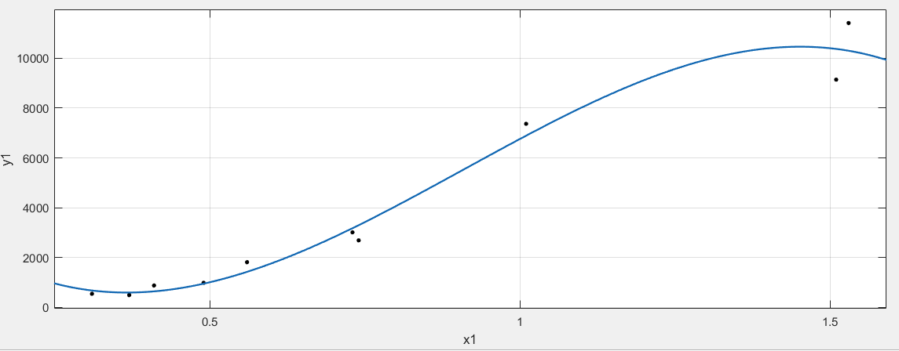
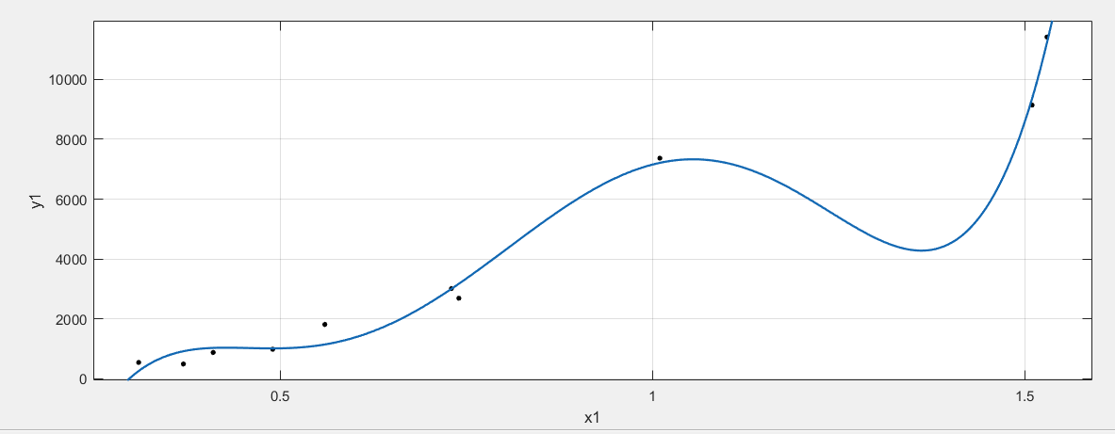
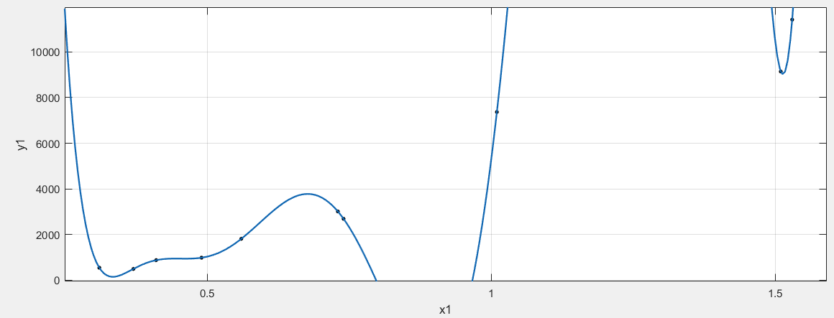
一个回归的例子
1.01 7,366
0.49 985
0.31 544
1.51 9,140
0.37 493
0.73 3,011
1次
3次
1.53 11,413
0.56 1,814
0.41 876
0.74 2,690
0.63 1,190
0.6 4,172
2.06 11,764
1.1 4,682
1.31 6,172
5次
9次

Slide 28
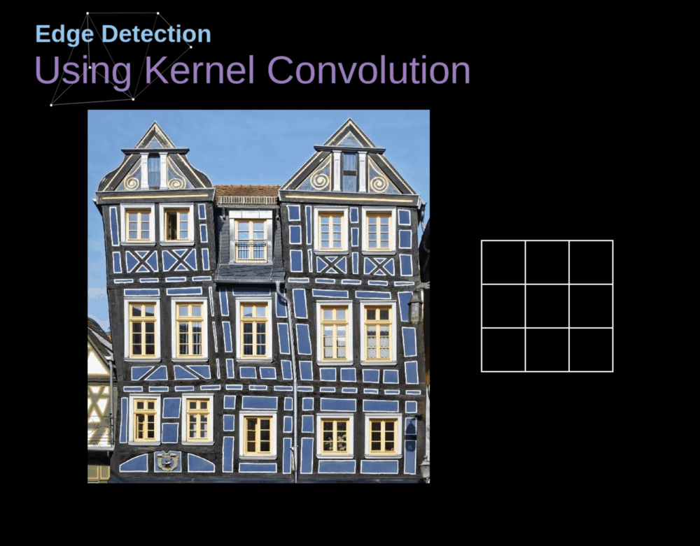
卷积神经网络

